Slide 1

Portal de Empleo Juvenil
Enfocado en estudiantes entre 19 a 25 años
Notes:
Para cambiar la imagen de esta diapositiva, seleccione la imagen y elimínela. Después, haga clic en el icono Imágenes del marcador de posición para insertar su propia imagen.

Slide 2
Investigación y Desarrollo
.com
.pe
redes sociales
prototipo

Slide 3
.com

Slide 4
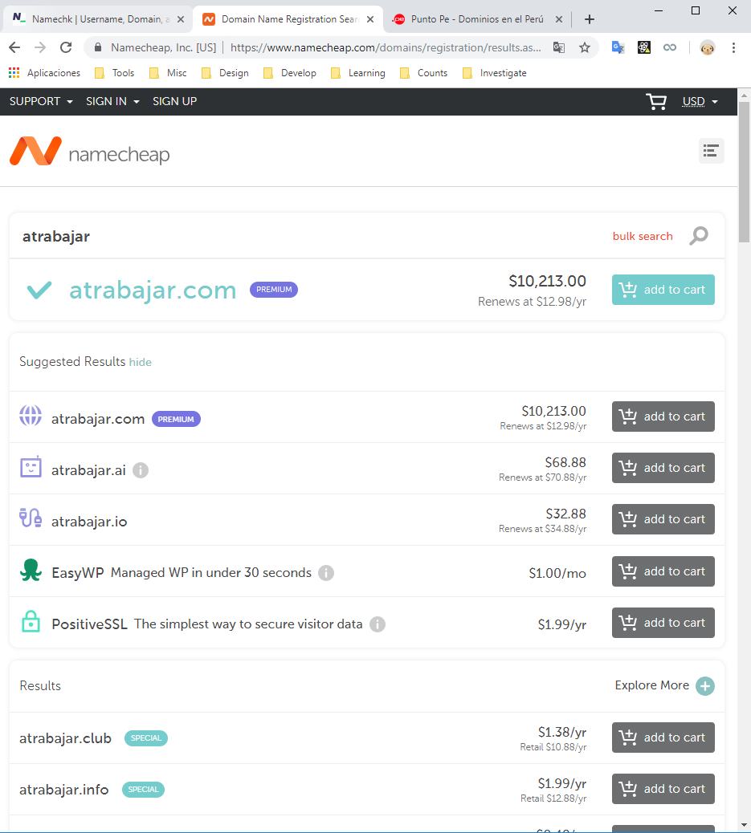
Disponibilidad de Dominio

Slide 5
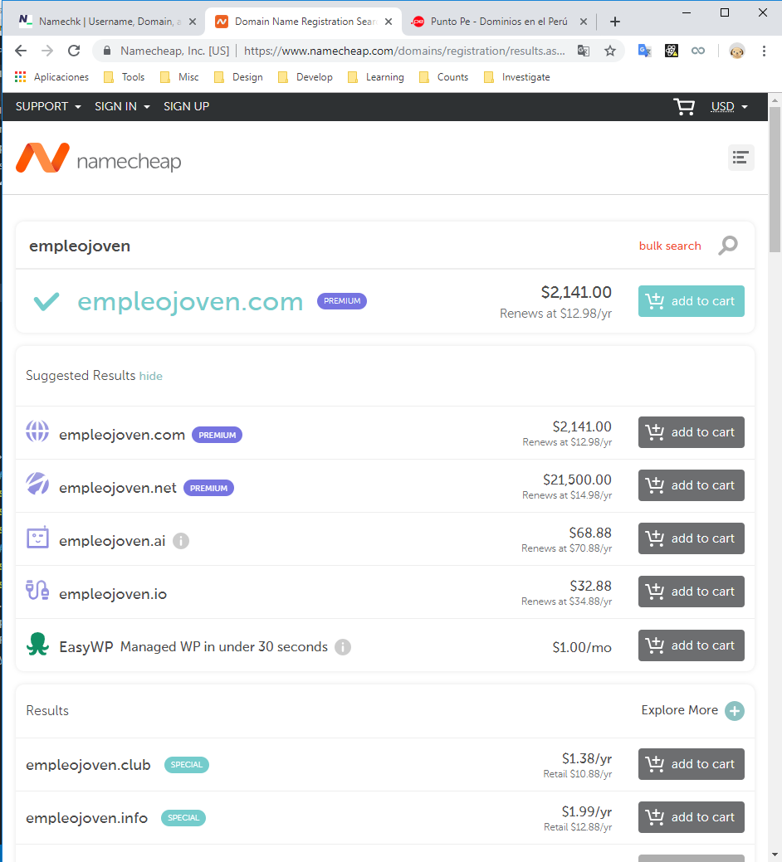
Disponibilidad de Dominio

Slide 6
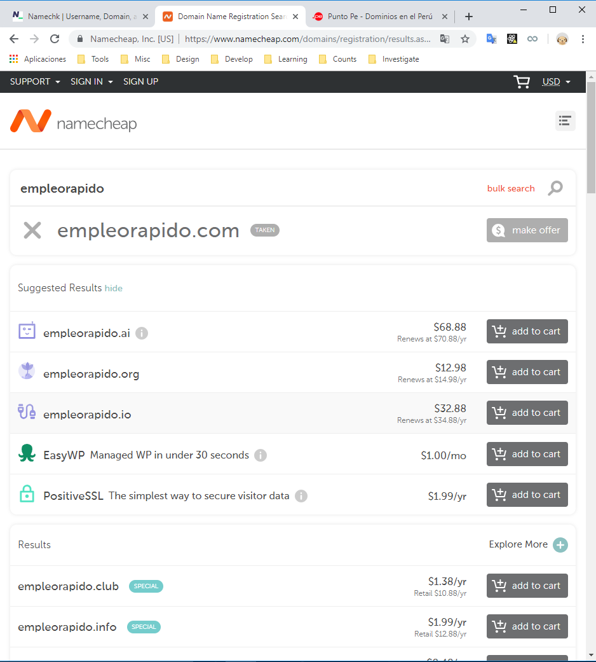
Disponibilidad de Dominio

Slide 7
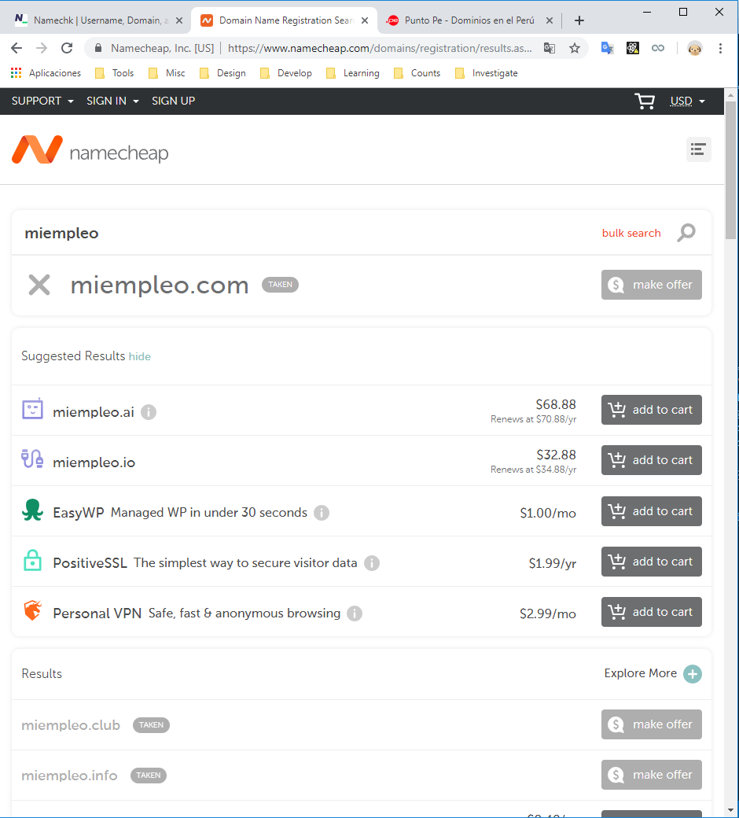
Disponibilidad de Dominio

Slide 8
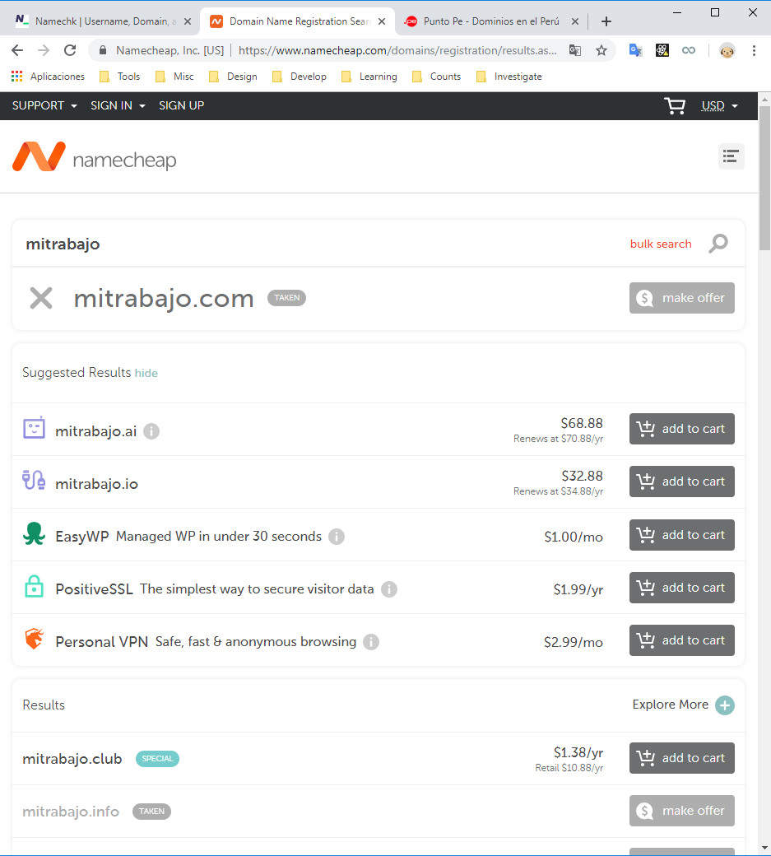
Disponibilidad de Dominio

Slide 9
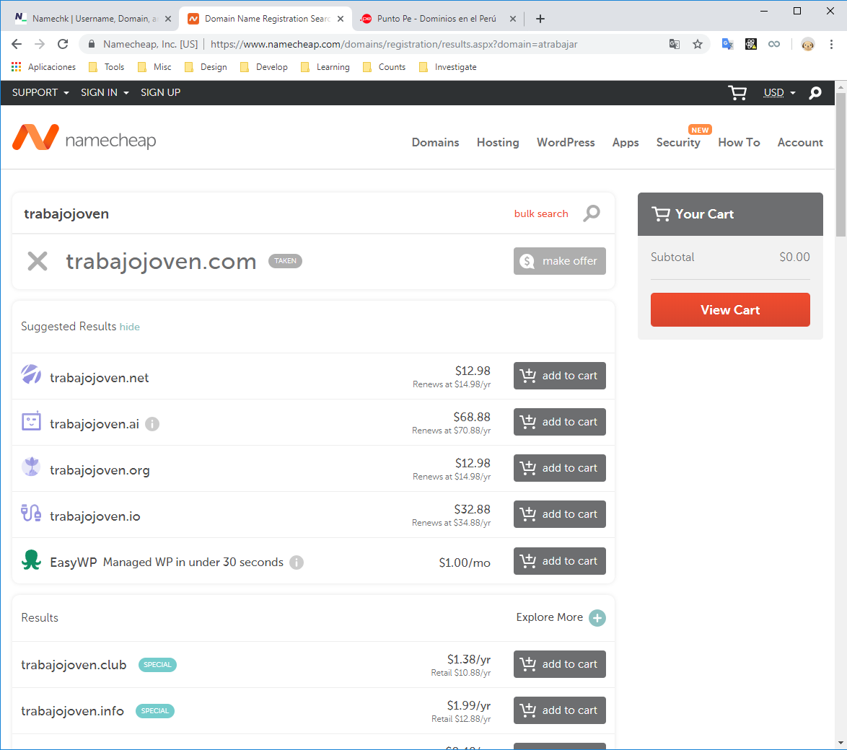
Disponibilidad de Dominio

Slide 10
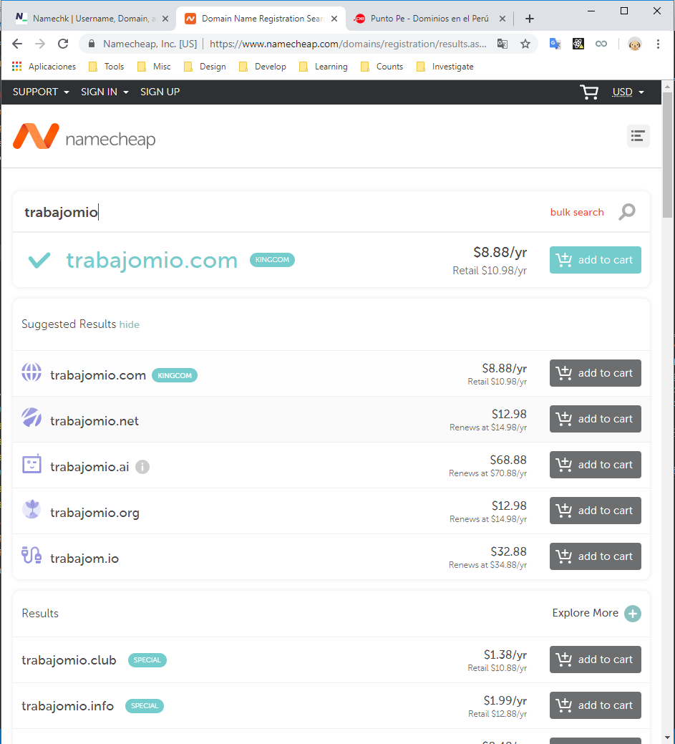
Disponibilidad de Dominio

Slide 11
.pe

Slide 12
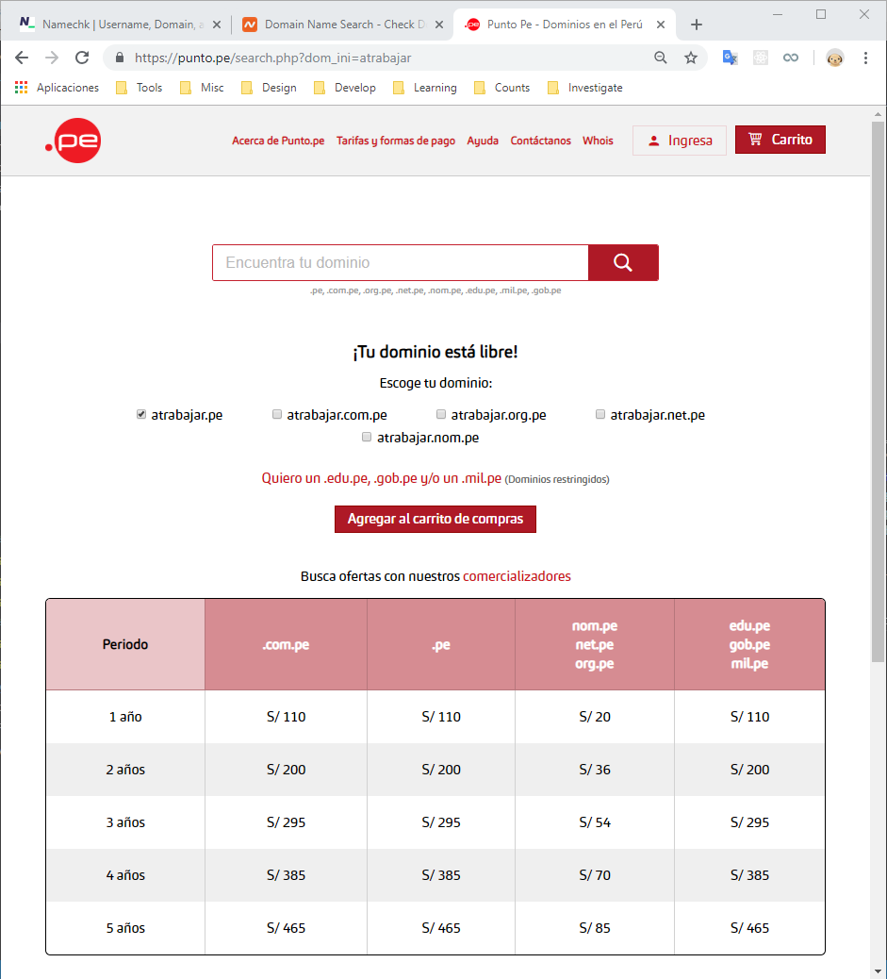
Disponibilidad de Dominio

Slide 13
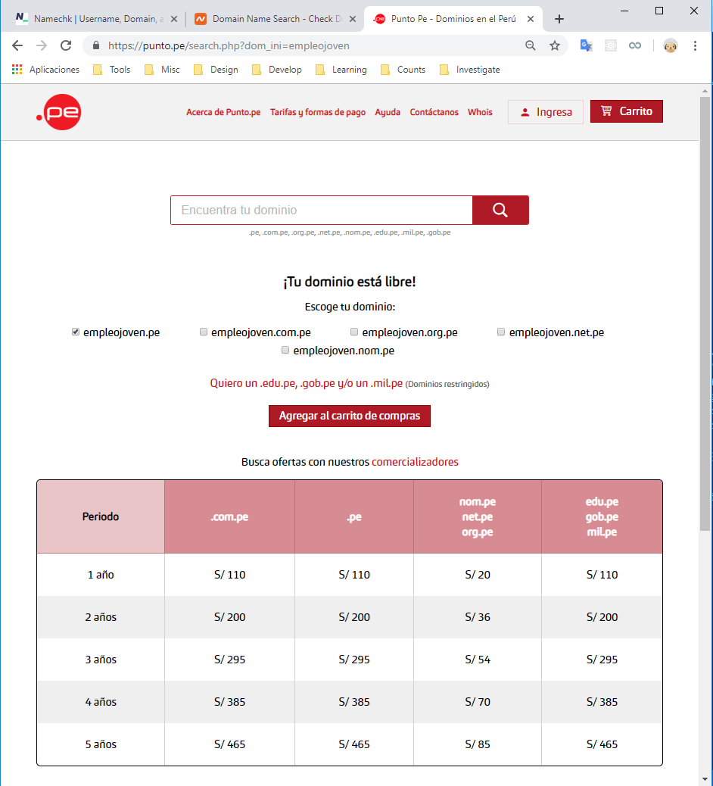
Disponibilidad de Dominio

Slide 14
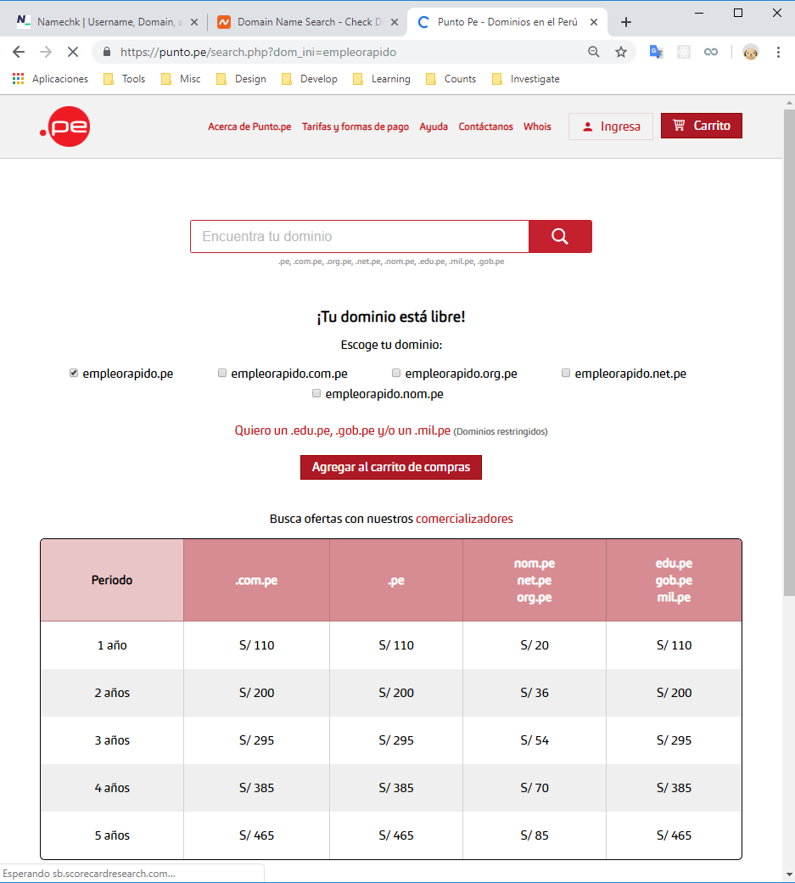
Disponibilidad de Dominio

Slide 15
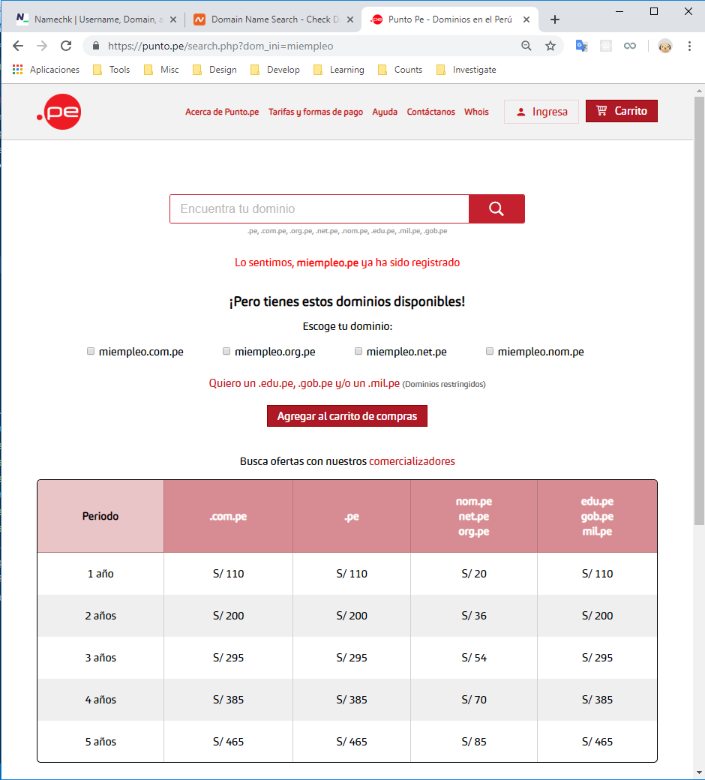
Disponibilidad de Dominio

Slide 16

Disponibilidad de Dominio

Slide 17
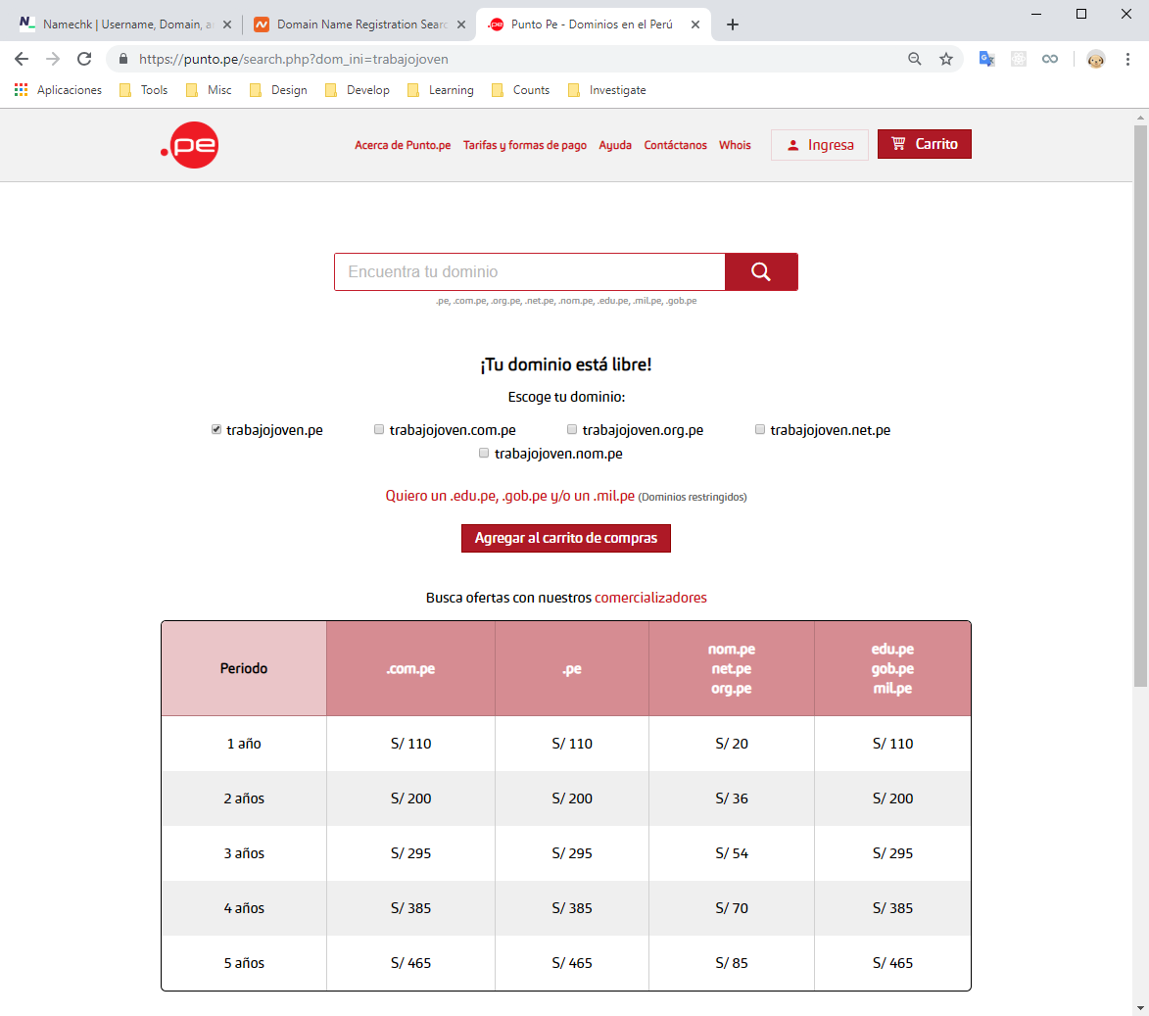
Disponibilidad de Dominio

Slide 18

Disponibilidad de Dominio

Slide 19
redes sociales

Slide 20
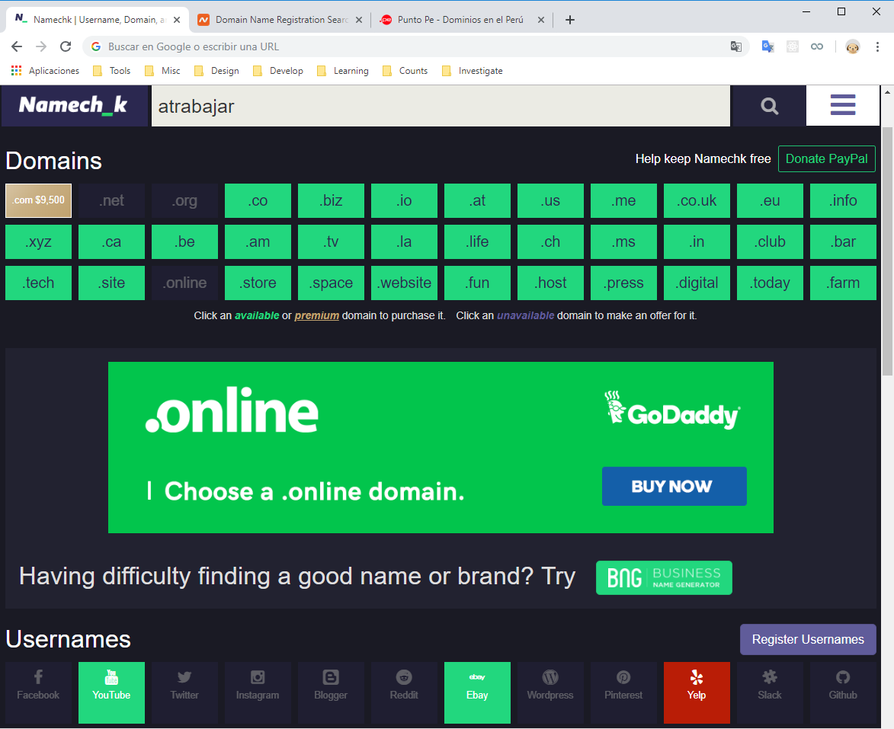
Disponibilidad de Dominio

Slide 21
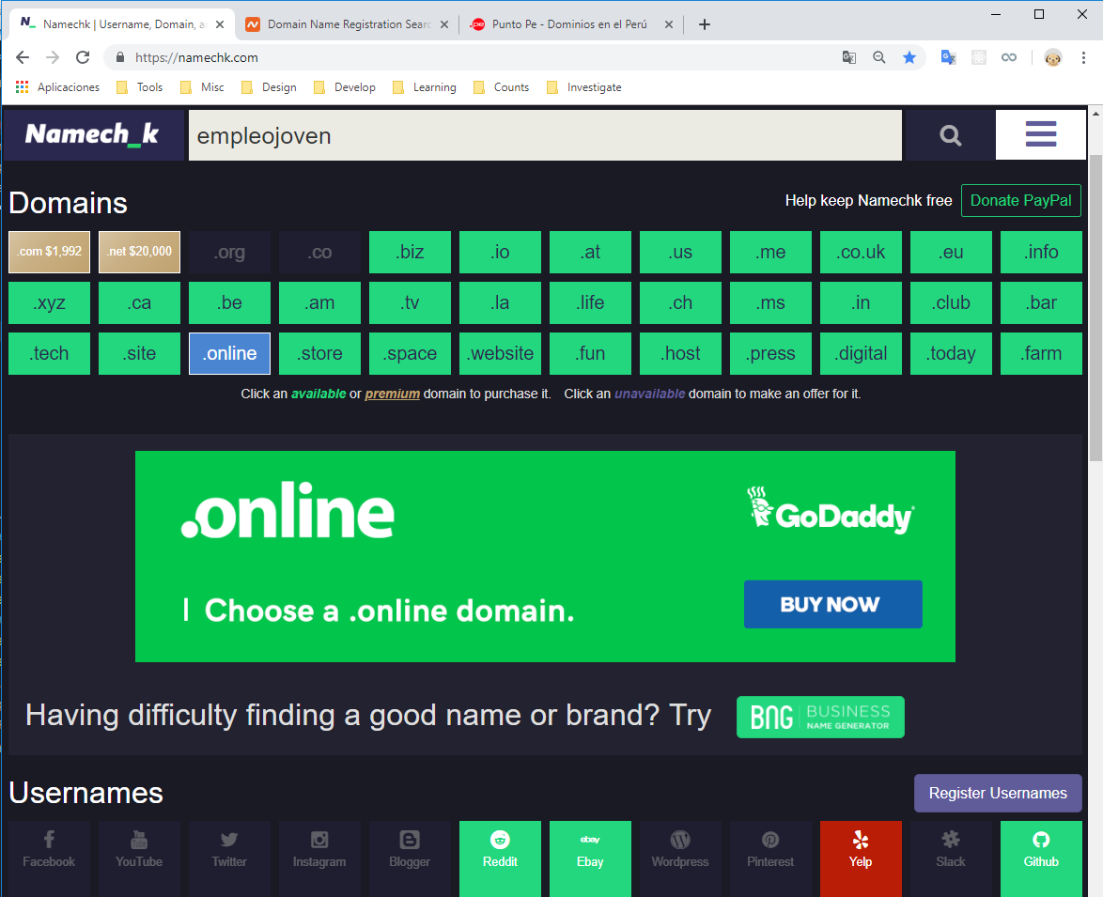
Disponibilidad de Dominio

Slide 22
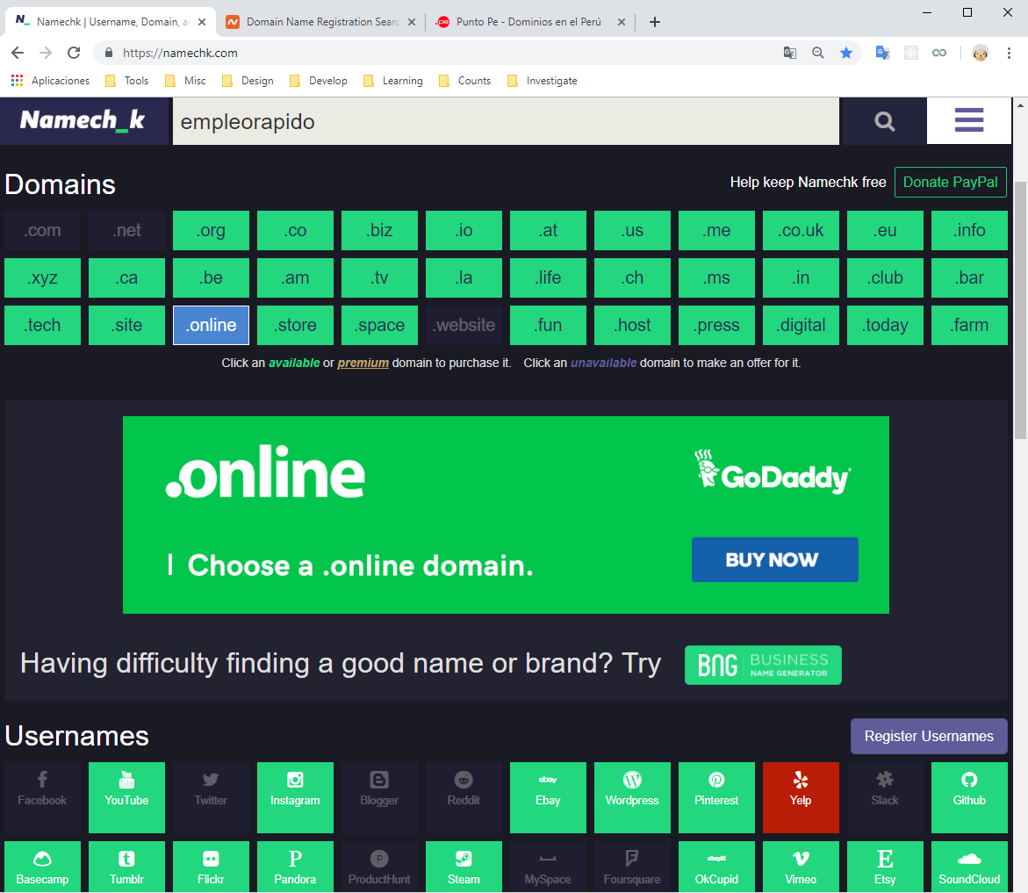
Disponibilidad de Dominio

Slide 23
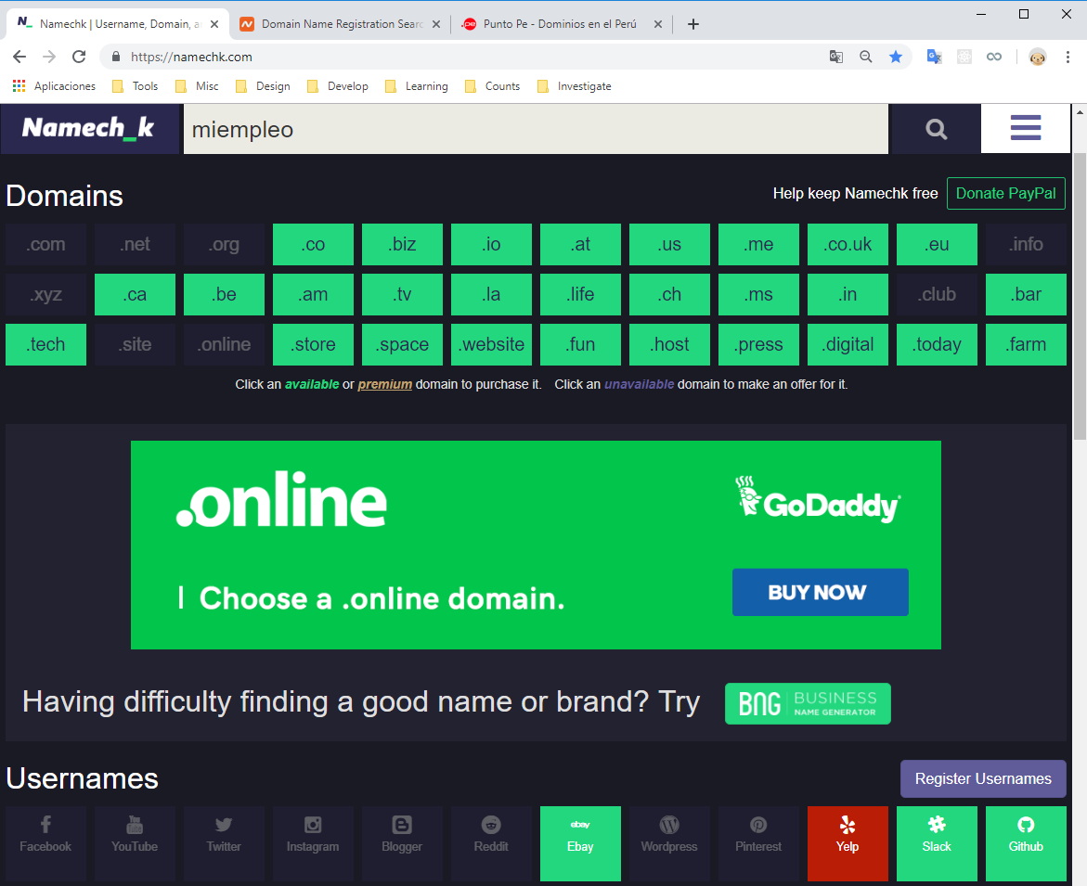
Disponibilidad de Dominio

Slide 24
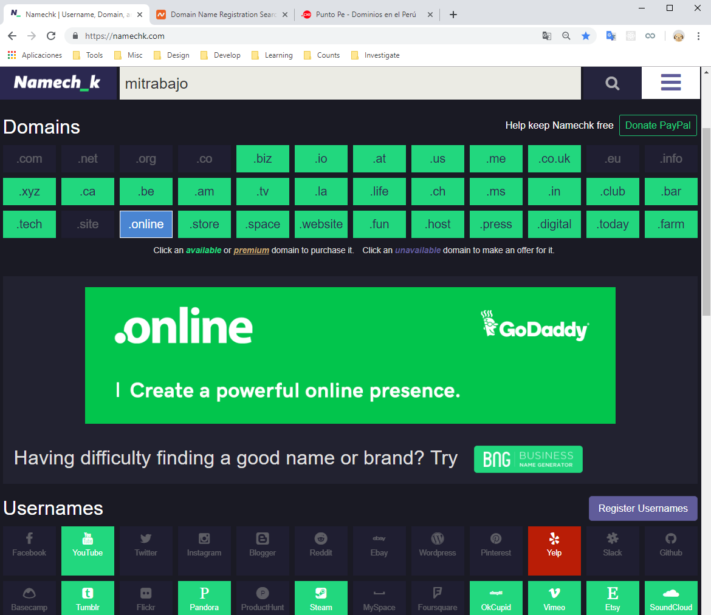
Disponibilidad de Dominio

Slide 25
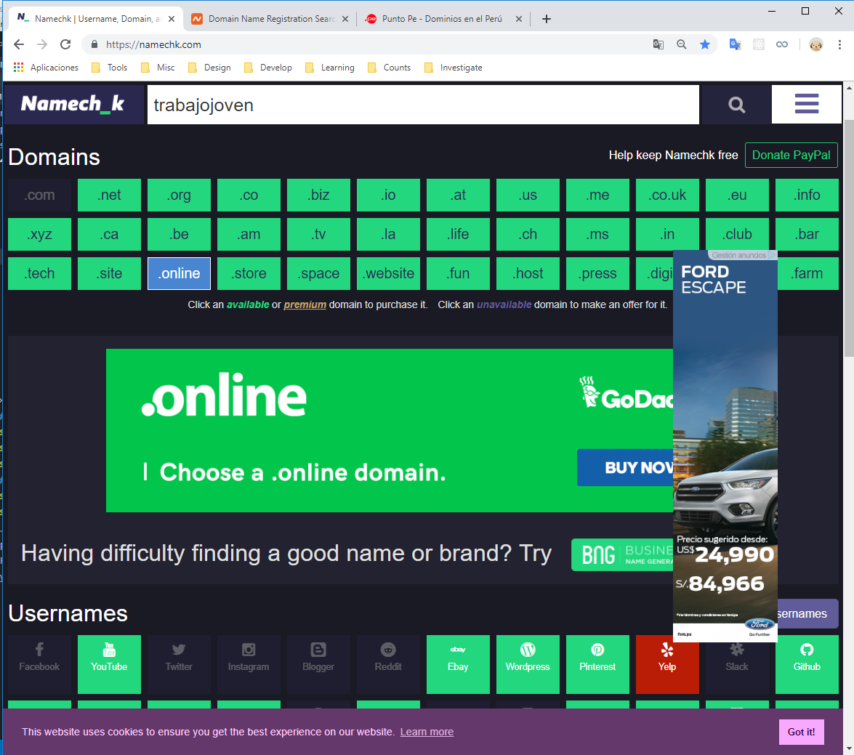
Disponibilidad de Dominio

Slide 26
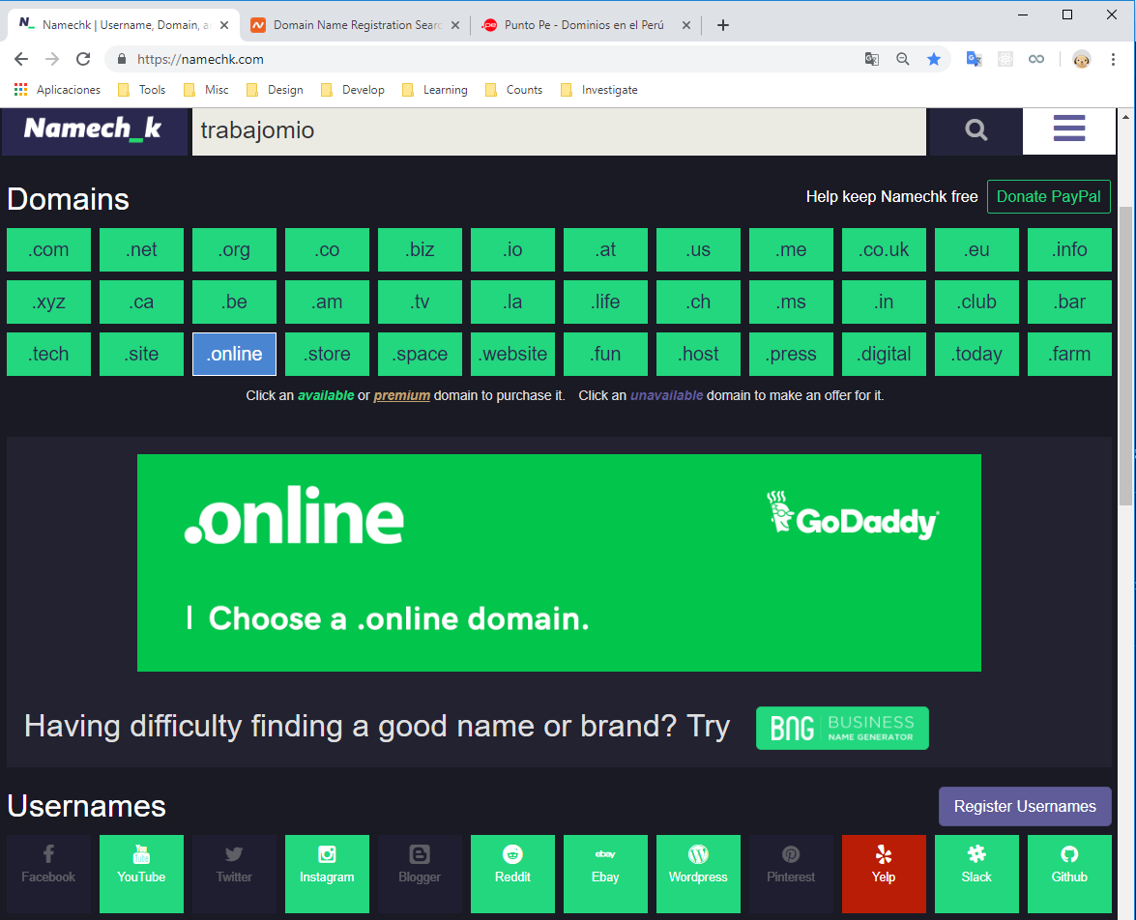
Disponibilidad de Dominio

Slide 27
prototipo

Slide 28
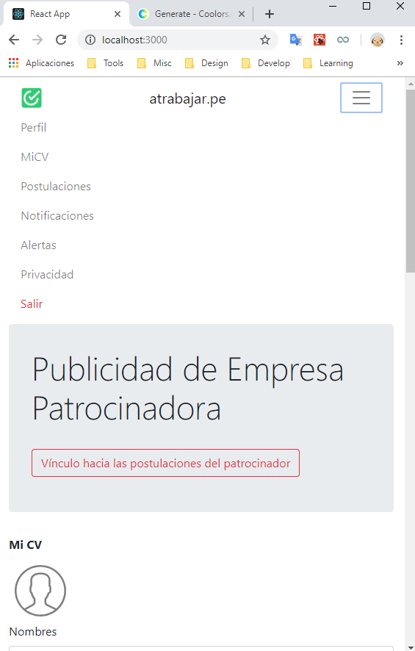
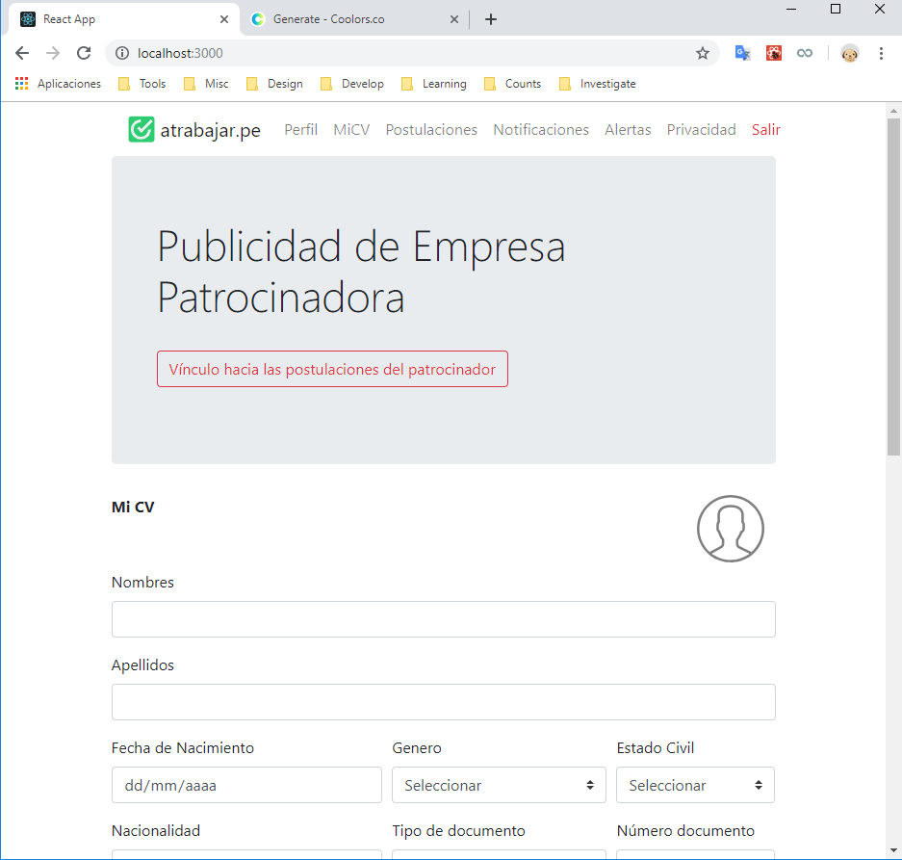
Prototipo

